Slide 1

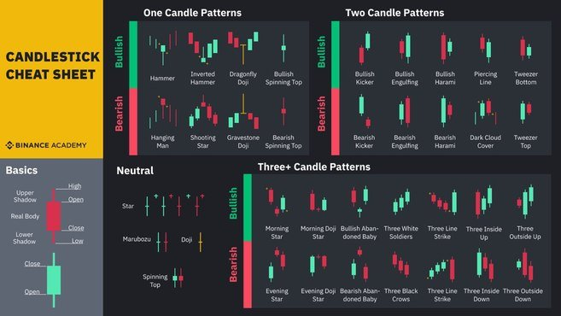

Candle Sticks Charting Techniques
Steve Nison

Slide 2


فصل اول : مقدمه
"Candles Exhaust Themselves to Give Light to Men"
دو بخش بحث خواهد شد :
1 الگو ها
2 ترکیب آن ها با ابزار ها

Slide 3
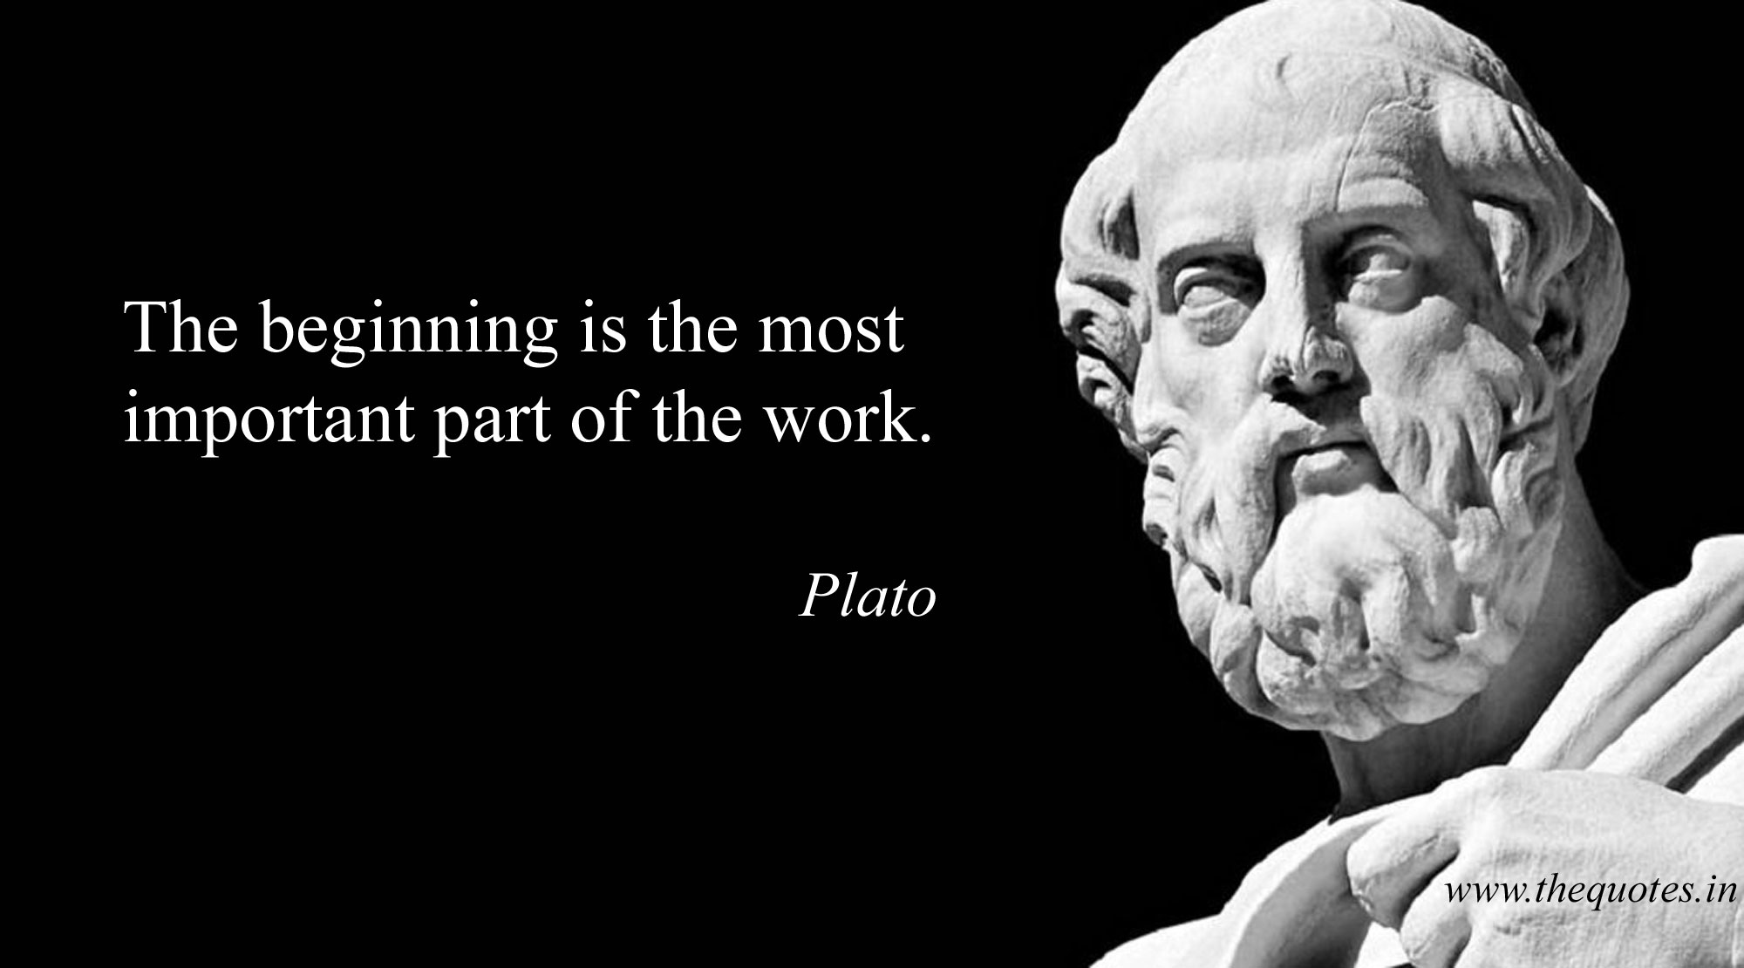

Slide 4

دلایل محبوبیت کندل ها
انعطاف پذیر و قابل ترکیب با سایر روش هاست
قدمتش از میله ها هم بیشتر است
اصطلاحاتش جذاب می باشد

Slide 5
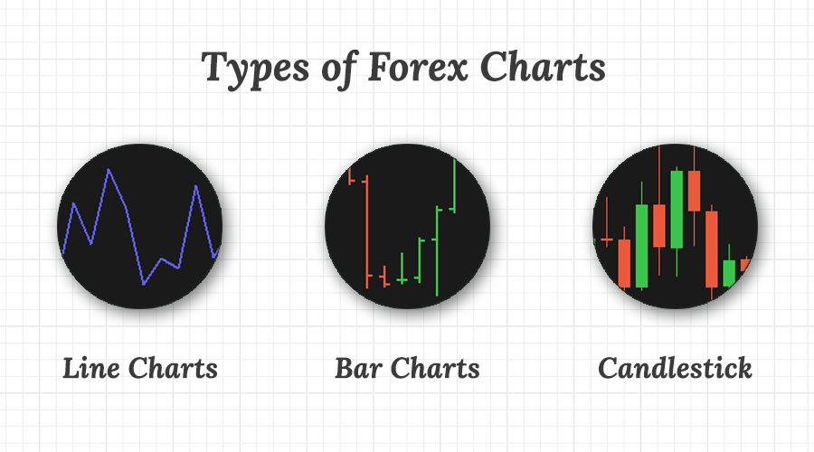

Slide 6
الگو ها همیشه به صورت ایده آل نیستند
قوانین سفت و سخت نداشته باشید
چند دقیقه قبل از بسته شدن کندل آن را پیش بینی کنید
از تایم فریم های کمتر استفاده کنید

Slide 7


Slide 8
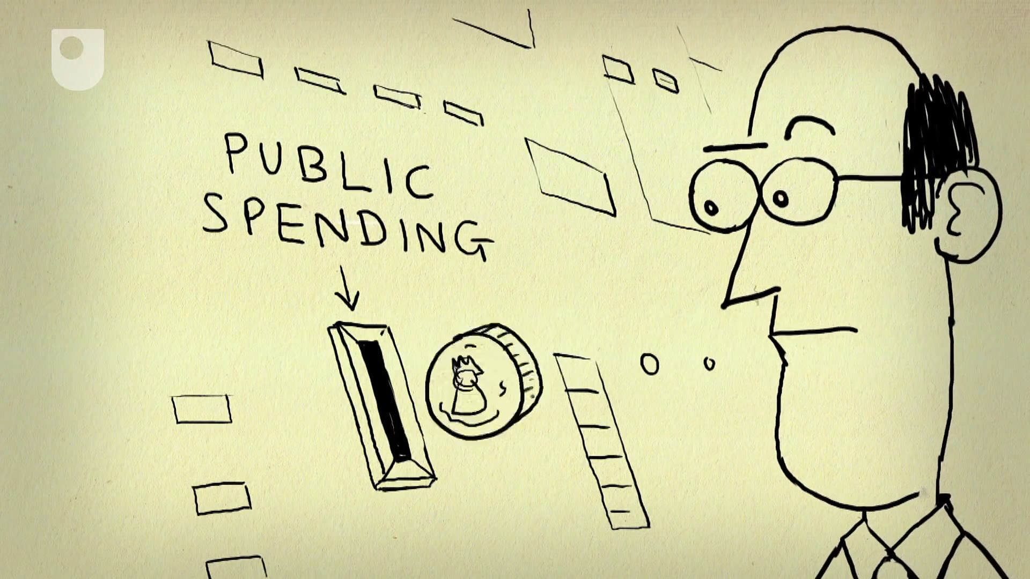

اهمیت تحلیل تکنیکال

Slide 9
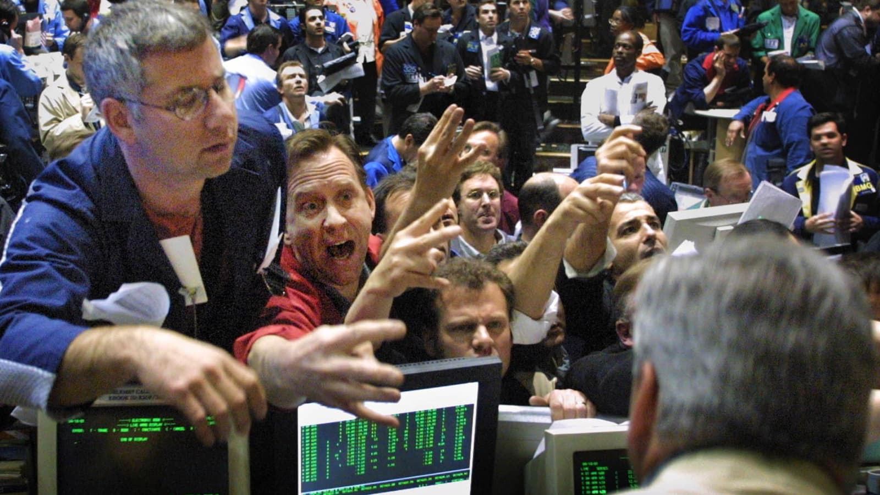
اهمیت تحلیل تکنیکال

Slide 10

اهمیت تحلیل تکنیکال

Slide 11

اهمیت تحلیل تکنیکال

Slide 12


Slide 13

فصل دوم : پیشینه تاریخی

Slide 14


Slide 15

Part 1

Slide 16

فصل سوم :ساختار نمودار های شمعی

Slide 17
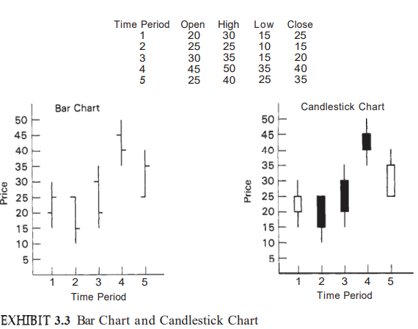
رسم شمع ها

Slide 18
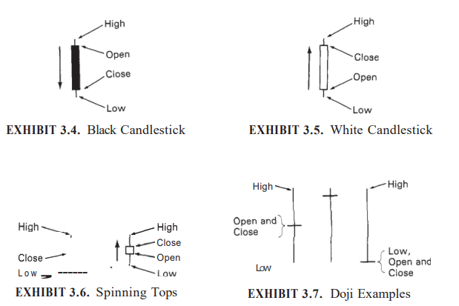

Slide 19
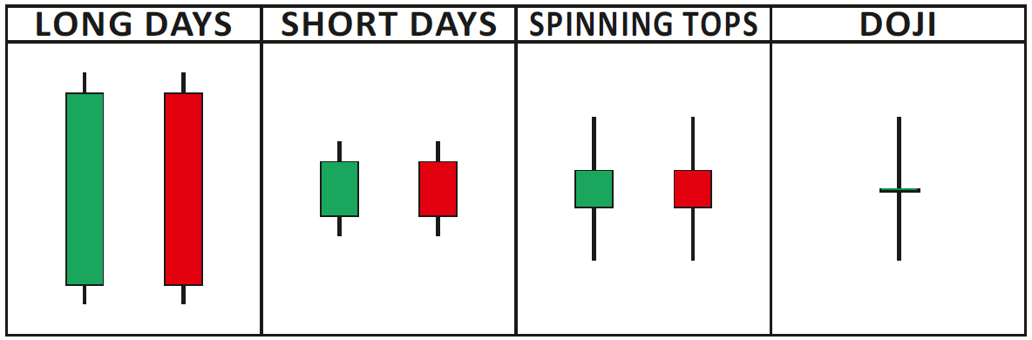

Slide 20
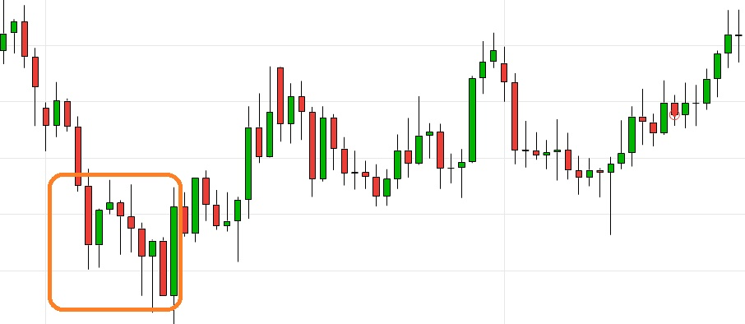

Slide 21
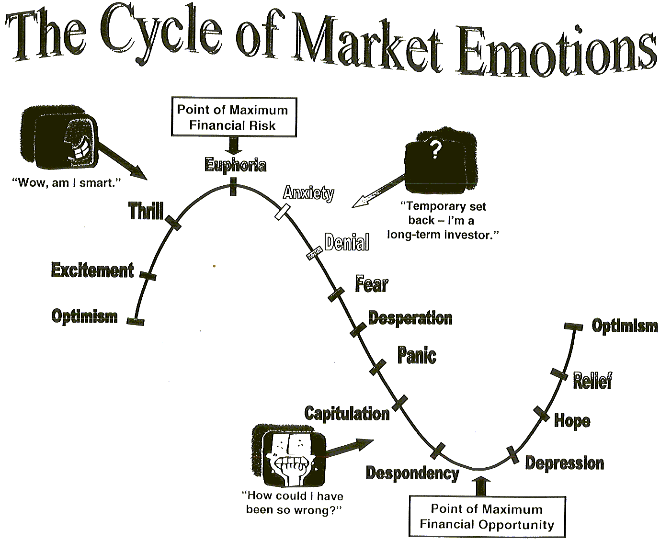

Slide 22
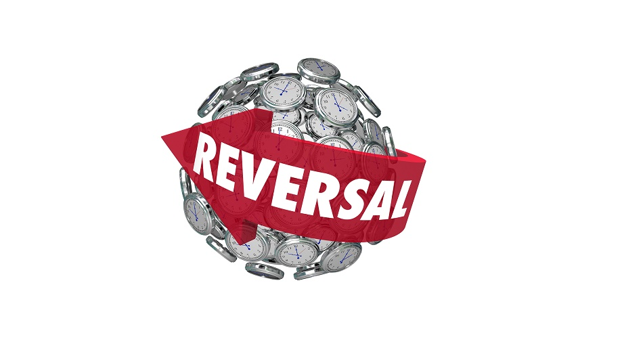
فصل چهارم :الگو های برگشتی

Slide 23
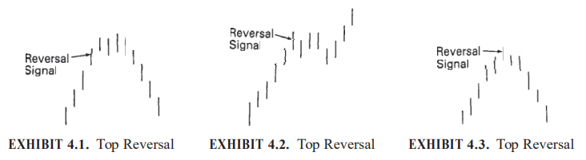

Slide 24
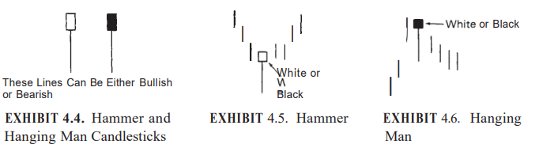
Hammer / Hanging Man

Slide 25

سه شرط مهم دارند :
بدنه اصلی در بالاترین محدوده معاملاتی روز باشد ( سایه پایینی بلند ) رنگ آن مهم نیست
طول سایه پایینی حداقل دو برابر
سایه بالایی یا نداشته یا بسیار کوچک باشد
نکته : هر چقدر سایه پایینی بزرگتر ، اعتبار الگو بیشتر خواهد بود

Slide 26
مکان روی دادن آن ها را نیز به مجموعه شرط ها اصافه کنید
ساختن High یا Low جدید

Slide 27

نکته : در الگو Hanging Man هر چقدر شکاف بین بدنه و قیمت باز شدن روز بعد بیشتر باشد ، احتمال برگشت بالاتر خواهد بود .

Slide 28
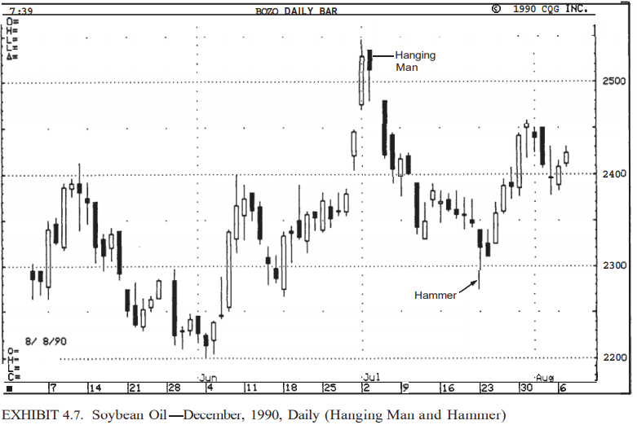

Slide 29
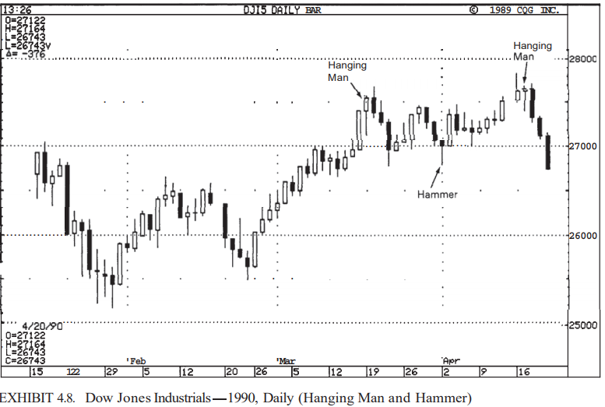

Slide 30
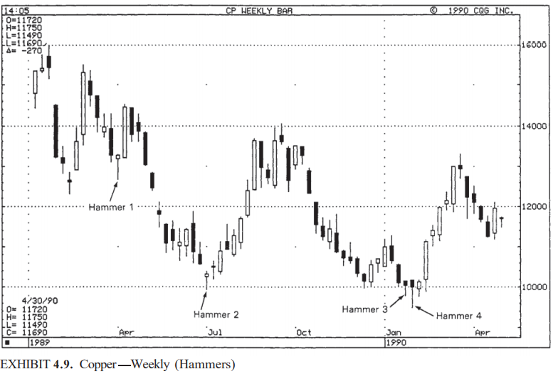

Slide 31
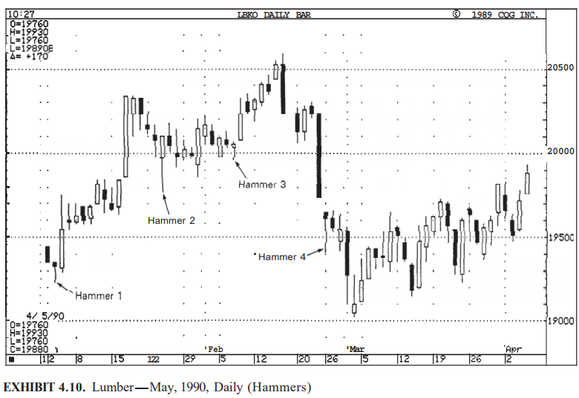

Slide 32
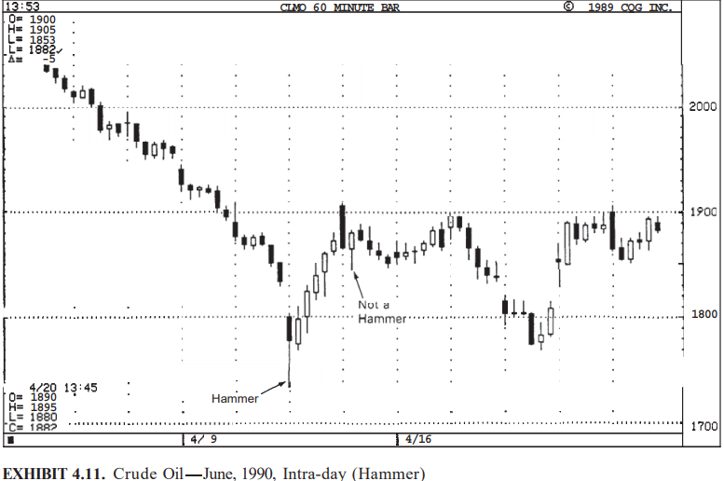

Slide 33
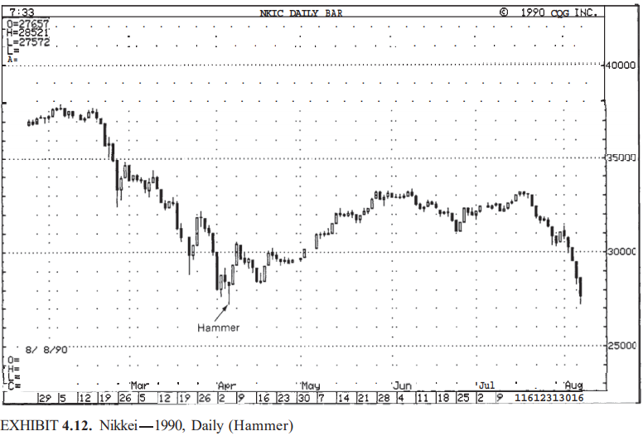

Slide 34
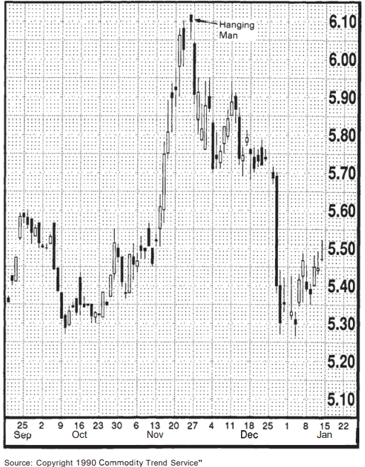

Slide 35
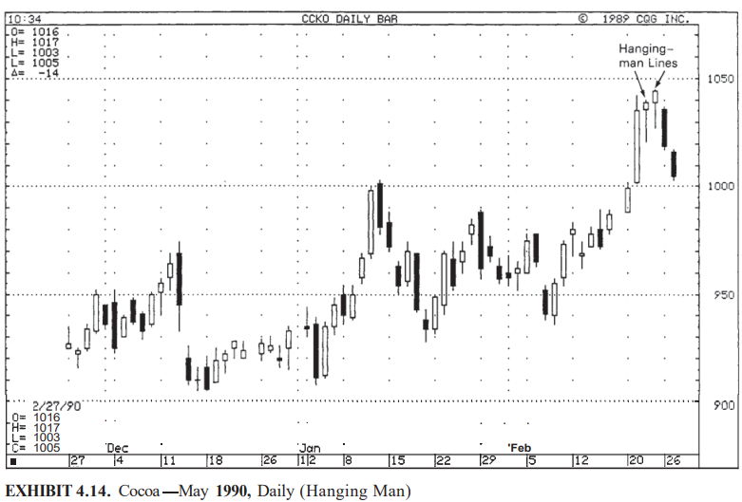

Slide 36
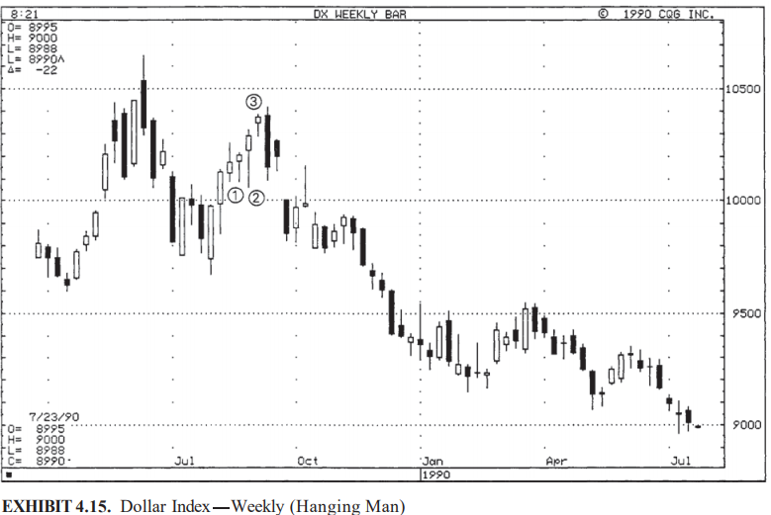

Slide 37
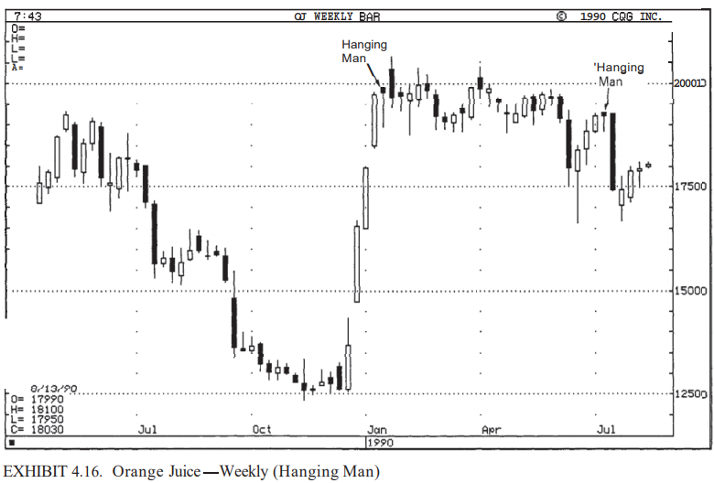

Slide 38
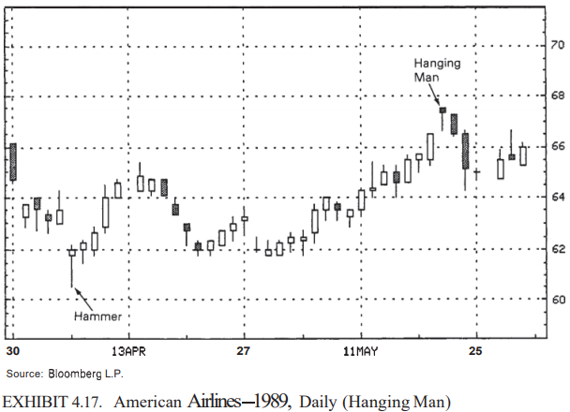

Slide 39
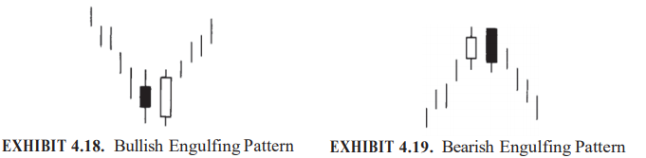
Engulfing

Slide 40
Engulfing
سه شرط مهم دارند :
بازار روند محسوسی حتی در کوتاه مدت داشته باشد
شامل دو کندل ، دومی بدنه ی اولی را کامل بپوشاند
رنگ بدنه ی دوم متضاد اولی باشد ( استثنا اگر کندل اولی دوجی یا بسیار کوچک باشد

Slide 41
Engulfing
اعتبار
طول بدنه
حجم
Multiple
After Sharp

Slide 42
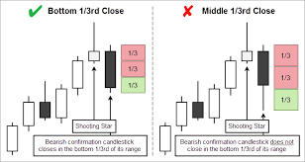
Engulfing

Slide 43
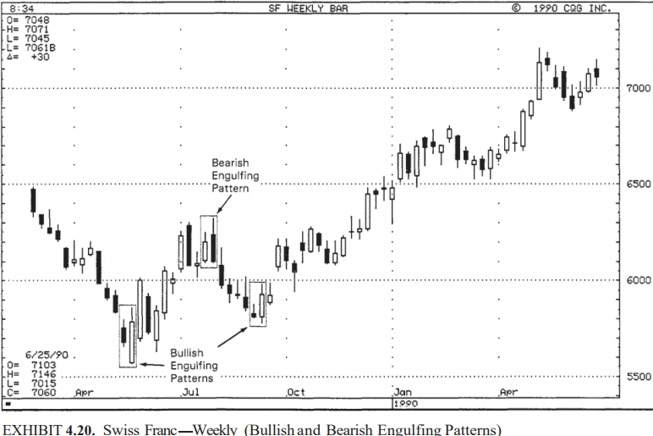

Slide 44
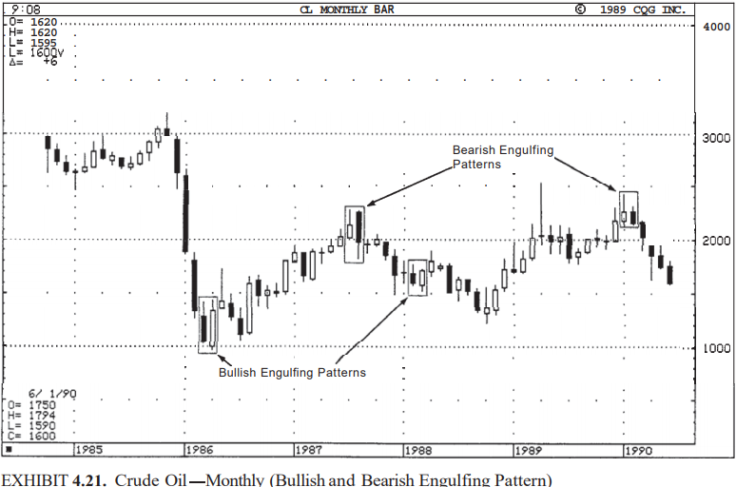

Slide 45
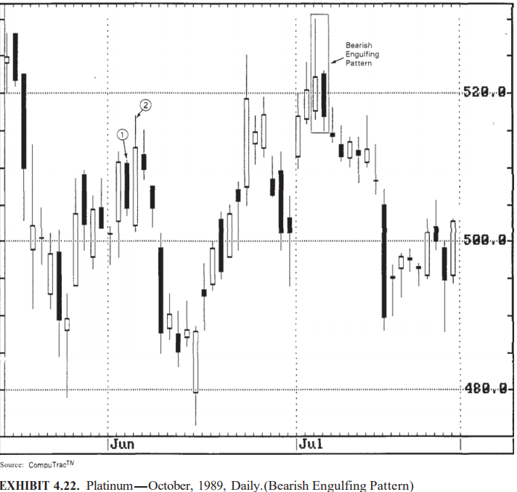

Slide 46
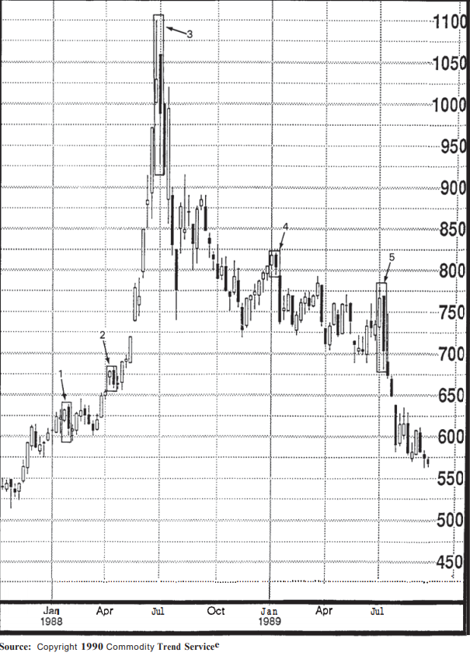

Slide 47
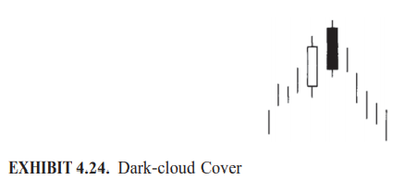
DARK-CLOUD COVER

Slide 48
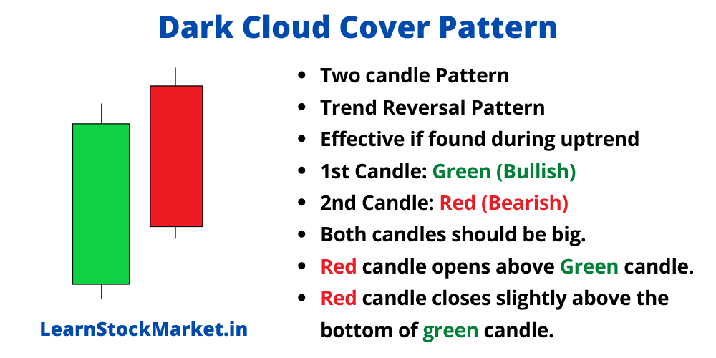
دلایل ذهنی

Slide 49
اعتبار
ماربزی
نفوذ
*شکست قلابی
حجم

Slide 50
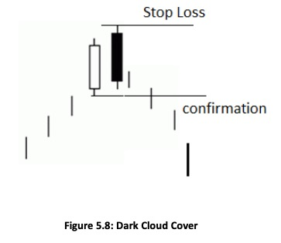
Failure

Slide 51
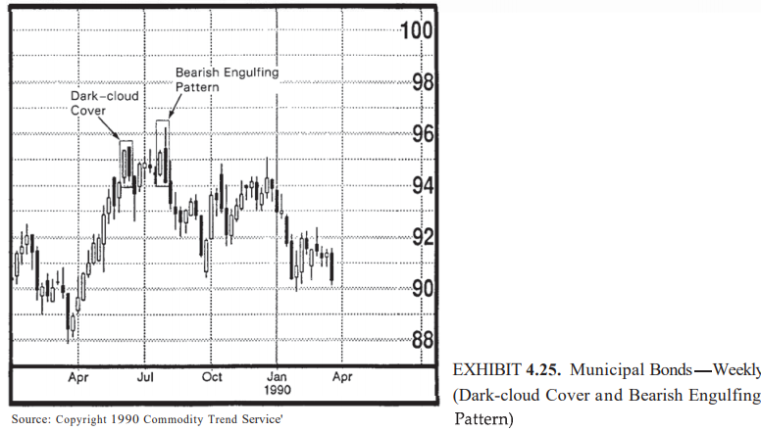

Slide 52
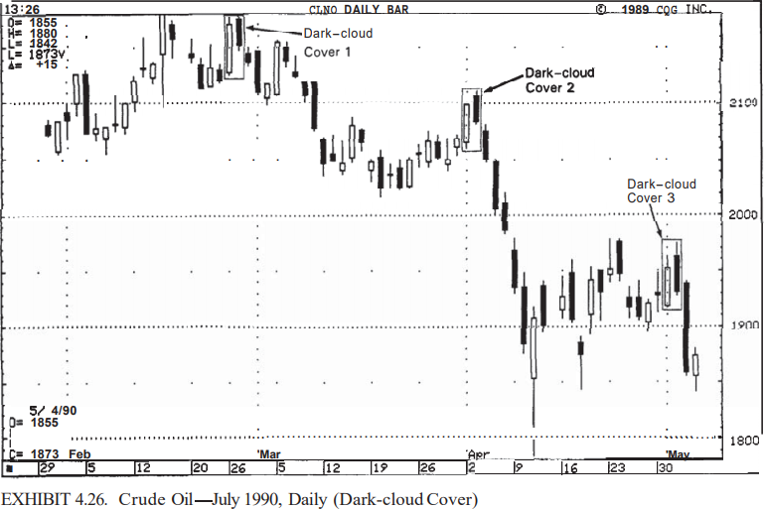

Slide 53
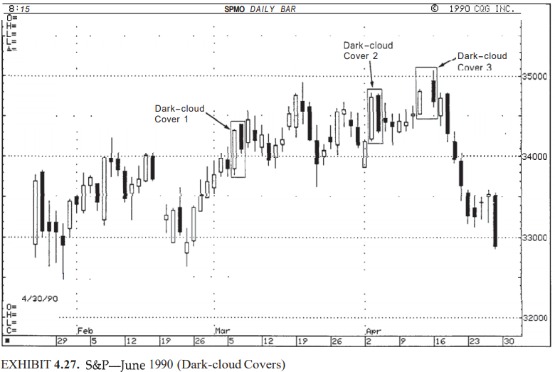

Slide 54
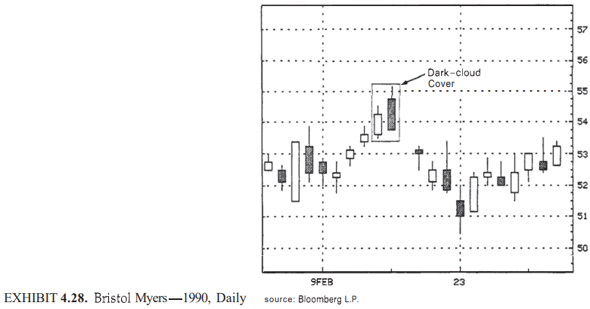

Slide 55
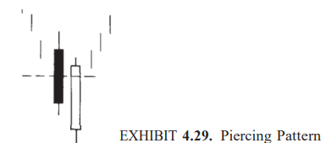
PIERCING PATTERN

Slide 56
PIERCING PATTERN
اعتبار ، روانشناسی ، Fail آن ، و اصول آن همانند ابر سیاه پوششی است
4 عامل اعتباری در اینجا هم صادق است .

Slide 57
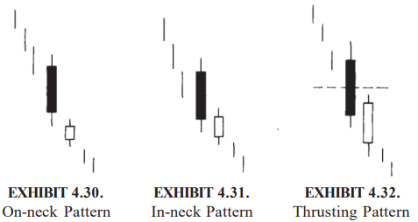

Slide 58

فرق الگو های ادامه دهنده بالا با Counter-Attack در چیست ؟

Slide 59
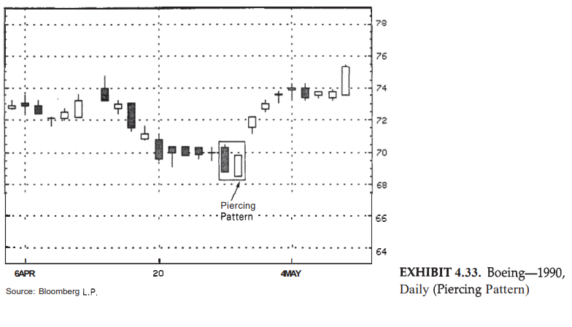

Slide 60
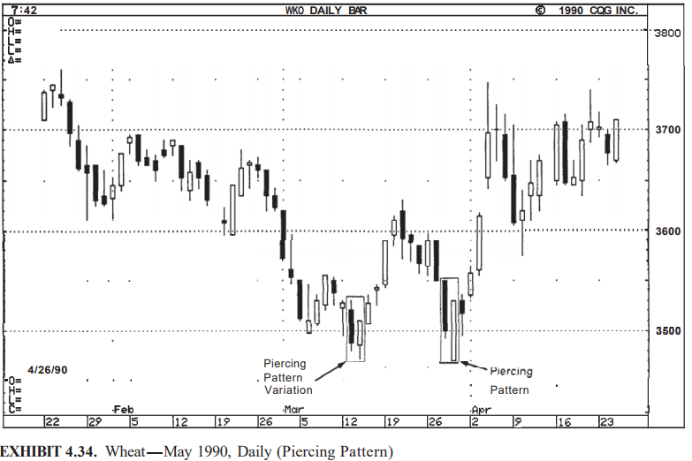

Slide 61
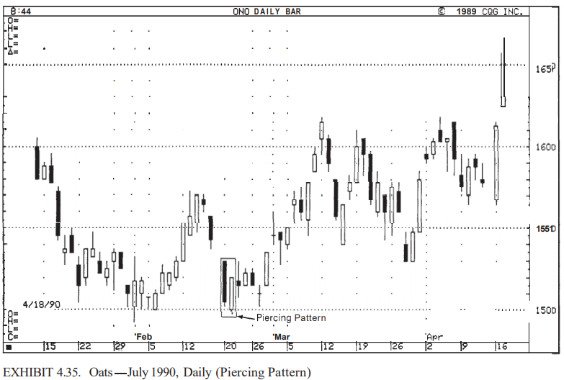

Slide 62
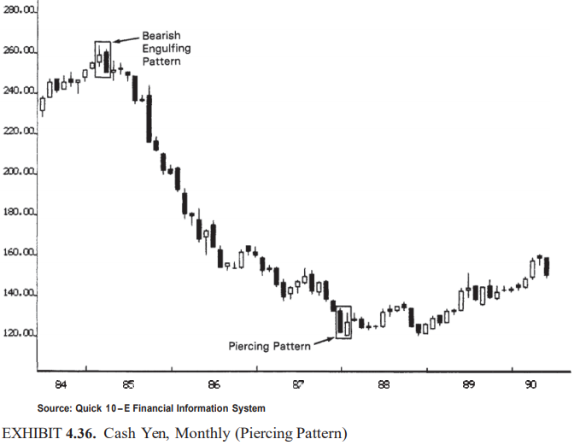

Slide 63
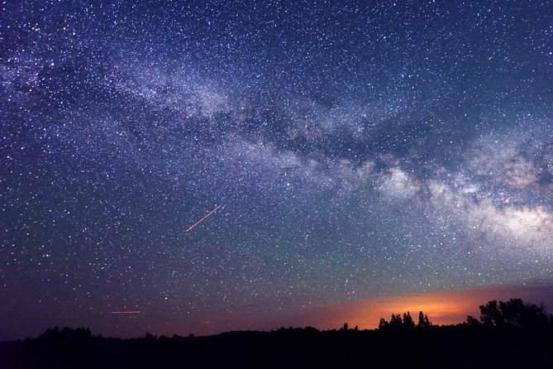
فصل پنجم :ستاره ها

Slide 64
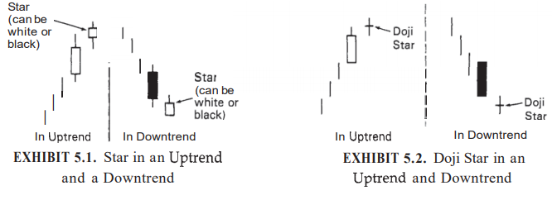

Slide 65
Stars
Evening Star
Morning Star
Doji Star
Shooting Star

Slide 66
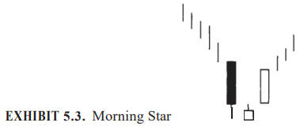
THE MORNING STAR

Slide 67


Slide 68
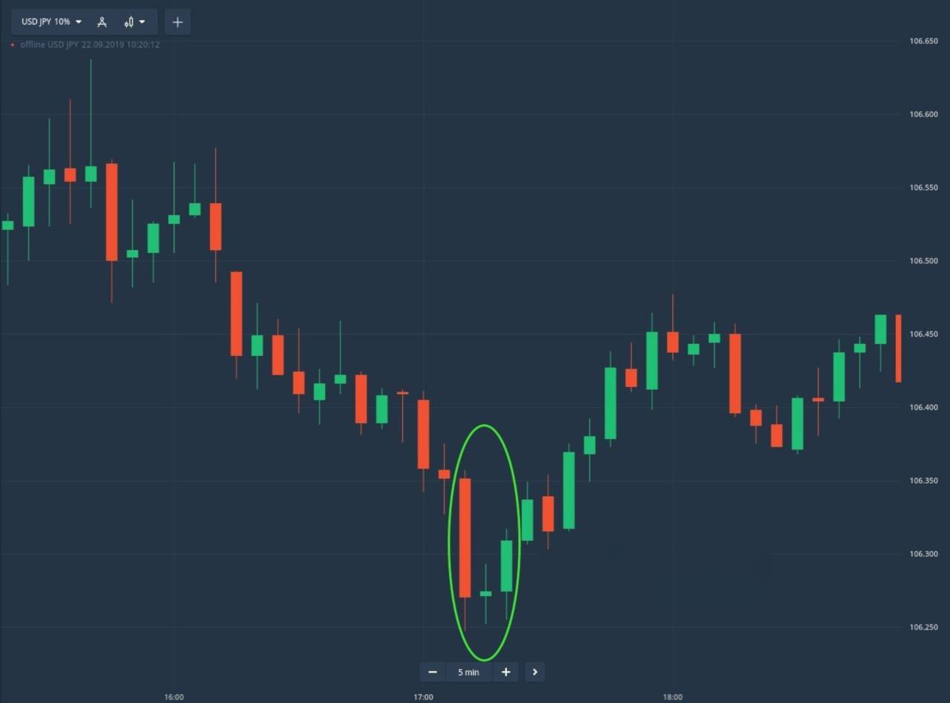

Slide 69
The Morning Star
در حالت ایده آل ، کندل های اول و سوم با دوم گپ دارند
بین اول و دوم اهمیت بیشتری دارد تا دوم و سوم

Slide 70
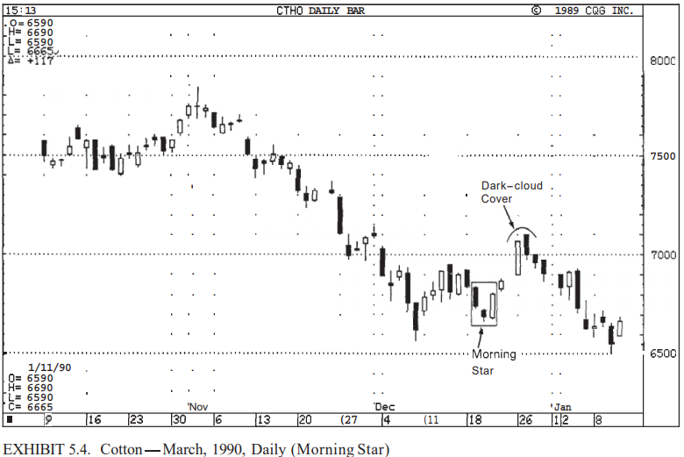

Slide 71
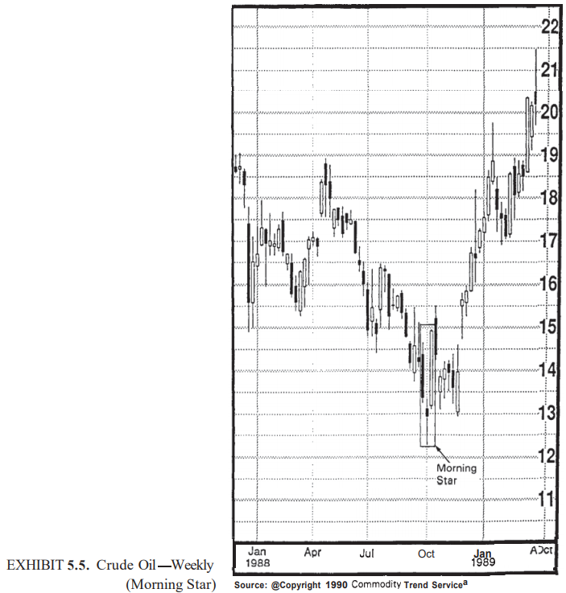

Slide 72
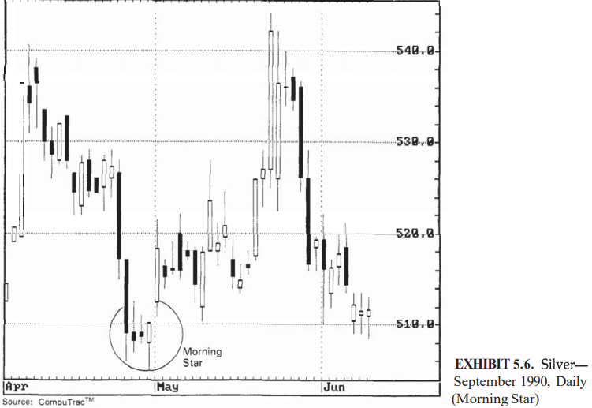

Slide 73

Evening Star

Slide 74
شکاف دومی به ندرت دیده می شود و برای موفقیت الگو لازم نیست .
نفوذ آن است که مهم است .
مشابه الگوی Island می باشد ، تفاوت آن ها در چیست ؟

Slide 75


Slide 76


Slide 77


Slide 78


Slide 79


Slide 80


Slide 81
اعتبار هر دو الگو
Gap
نفوذ
حجم

Slide 82

Morning & Evening Doji Star

Slide 83


Slide 84


Slide 85


Slide 86


Slide 87


Slide 88


Slide 89

Shooting Star / Inverted Hammer

Slide 90

Shooting Star / Inverted Hammer
از ستاره های قبلی ضعیف تر هستند
رنگ مهم نیست ، سایه بالایی مهم
ایده آل شکاف دارد ولی ضروری نیست
High یا Low جدید نسازند ، اهمیت کمتری دارند

Slide 91


Slide 92


Slide 93


Slide 94


Slide 95


Slide 96


Slide 97


Slide 98


Slide 99


Slide 100

فصل ششم :سایر الگو های برگشتی

Slide 101

Harami

Slide 102

Harami

Slide 103

Harami Cross

Slide 104


Slide 105


Slide 106


Slide 107


Slide 108


Slide 109


Slide 110


Slide 111
هر چه بدنه کندل دومی کوچکتر باشد ( به دوجی نزدیک تر ) الگو قوی تر خواهد بود .

Slide 112


Slide 113


Slide 114


Slide 115

TWEEZERS TOPS AND BOTTOMS

Slide 116


Slide 117


Slide 118


Slide 119


Slide 120


Slide 121


Slide 122

Belt Hold

Slide 123

قابل ترکیب با سایر الگو ها
هر چه کندل بزرگتر قوی تر
همه جا مهم ولی در سطوح حمایت و مقاومت ارزشش دو چندان است .

Slide 124


Slide 125


Slide 126


Slide 127

Upside Gap Two Crows

Slide 128

Upside Gap Two Crows
بدنه سیاه نسبت به قبل کوچکتر است
ایده آل = کندل سیاه دومی Engulf کندل سیاه قبلی
از لحاظ روانی شکاف توانایی بالاتر رفتن را ندارد
حد ضرر کمی بالاتر از اولین کندل سیاه

Slide 129


Slide 130


Slide 131


Slide 132

Three Black Crows

Slide 133


Slide 134


Slide 135


Counter Attack

Slide 136
Counter Attack
برای معتبر بودن الگو الزاما نیازی به Close های یکی نیست
تغییر روند می تواند رنج شود
Open مهم است ، زمانی که بالا یا پایین سطحی باشد

Slide 137


Slide 138


Slide 139


Slide 140


Slide 141


Three Mountains and Three Rivers

Slide 142


Slide 143


Slide 144


Slide 145


Slide 146


Slide 147

Dumpling top & Fry Pan Bottom

Slide 148


Slide 149


Slide 150


Slide 151


Tower Top & Bottom

Slide 152


Slide 153


Slide 154

Modified Three River Bottom

Slide 155
تفاوت Tower با Fry Pan Bottom در چیست ؟

Slide 156


Slide 157

فصل هفتم :الگو های ادامه دهنده

Slide 158

Windows

Slide 159

Windows
ژاپنی ها : در جهت پنجره معامله کنید
نقش حمایت و مقاومت به خود خواهند گرفت
معمولا بسته می شوند ، از Fail شدن آن ها می توان استفاده کرد
بازار های رنج در بسیاری از مواقع با گپ پایان می یابند

Slide 160
در بازار های مالی سه چیز بیشترین اهمیت را دارند :
روند – روند – روند !

Slide 161


Slide 162


Slide 163


Slide 164


Slide 165


Slide 166


Slide 167


Slide 168


Slide 169


Slide 170


Slide 171


Slide 172
نکته مثال 7.12 : تکنیک کندل شماری ( 7 تا 11 )
نکته مثال 7.13 : سه گپ در جهت روند = منطقه اشباح

Slide 173

Upward and Downward Gap Tasuki

Slide 174


Slide 175

High and Low Price Gapping Plays

Slide 176


Slide 177


Slide 178


Slide 179

Gapping Side-by-side White Lines

Slide 180


Slide 181


Rising and Falling Three Methods

Slide 182
فاکتور معنا دهنده به الگو
حجم کندل آخر از کوچک ها بیشتر باشد .

Slide 183


Slide 184


Slide 185


Slide 186


Slide 187


Slide 188


Slide 189


Slide 190


Slide 191


Slide 192

Three Advancing White Soldiers

Slide 193


Slide 194


Slide 195


Slide 196

Separating Lines

Slide 198

فصل هشتم :ستاره دوجی جادویی

Slide 199
اگر فاصله بین دو قیمت باز و بسته شدن خیلی کم باشد ، به آن شبه دوجی می گوییم
اگر تعداد کندل ها با بدنه کوچک یا دوجی ، قبل از شکل گیری دوجی زیاد باشند ، دوجی اهمیت زیادی نخواهد داشت
مکان وقوع دوجی بسیار مهم است ، در مکان های حساس شبه دوجی ها نیز دوجی محسوب می شوند

Slide 200

تفاوت دوجی سقف و کف

Slide 201


Slide 202


Slide 203


Slide 204

دوجی بعد از کندل بزرگ سفید

Slide 205

Long Legged Doji and Rickshaw Man

Slide 206


Slide 207


Slide 208


Slide 209


Slide 210


Slide 211


Slide 212


Slide 213

دوجی سنگ قبر

Slide 214


Slide 215


Slide 216

دوجی به عنوان حمایت و مقاومت

Slide 217


Slide 218

Tri-Star

Slide 219


Slide 220


Slide 221


Slide 223

فصل نهم :تمام ترکیب ها در کنار هم

Slide 224


Slide 225


Slide 226


Slide 227

قوانین استفاده همزمان از تکنیک ها

Slide 228


Slide 229


Slide 230
اصل
تعقیب کننده روند باشید نه پیشگوی آن

Slide 231
فصل دهم :الگو های شمعی در کنار یکدیگر
وقوع چند الگو در محدوده ای خاص منجر به پر اهمیت شدن آن می شود .

Slide 232


Slide 233


Slide 234


Slide 235


Slide 236


Slide 237


Slide 238


Slide 239


Slide 240

فصل یازدهم :نمودار های شمعی و خطوط روند

Slide 241


Slide 242


Slide 243


Slide 244


Slide 245


Slide 246


Slide 247


Slide 248

Springs and Upthrusts

Slide 249
اجباری به نفوذ زیاد نیست ، بلکه سایه هم کفایت می کند
این الگو ها به علت تست بازیگران است که شکل می گیرد
تراکم حد ضرر ها در این محدوده = معامله گران به دام افتاده

Slide 250


Slide 251


Slide 252


Slide 253


Slide 254


Slide 255


Slide 256


Slide 257


Slide 258

The Change of Polarity Principle

Slide 259
The Change of Polarity Principle
دفعات برخورد
حجم

Slide 260


Slide 261
دو سوال مهم
چرا این قانون تا این اندازه خوب هست ؟
مهمترین قیمت در هر نمودار چه قیمتی است ؟ سقف ؟ کف ؟

Slide 262


Slide 263


Slide 264


Slide 265


Slide 266


Slide 267


Slide 268


Slide 269


Slide 270

فصل دوازدهم :الگو ها شمعی و سطوح فیبوناچی

Slide 271


Slide 272


Slide 273


Slide 274


Slide 275

Candlesticks with Moving Averages

Slide 276

Simple Moving Averages

Slide 277
هر چه بازه کمتر ، به قیمت نزدیک تر ، سیگنال اشتباه بیشتر
هر چه بلند تر ، از قیمت دورتر ، تاخیری تر
مرسوم آن 4 9 18 یا 13 26 40 روزه

Slide 278

میانگین متحرک وزنی و نمایی

Slide 279
کاربرد های MA
مقایسه قیمت ومیانگین متحرک
پولک قیمت
باند
شیب
سیستم چند میانگین همزمان

Slide 280
دو میانگین متحرک
وقتی فاصله زیاد ، محدوده اشباح
برخورد های آن ها = اخطاری برای تغییر روند

Slide 281


Slide 282


Slide 283


Slide 284


Slide 285


Slide 286


Slide 287


Slide 288


Slide 289

کندل ها و اندیکاتور ها ، حجم و الیوت

Slide 290


Slide 291


Slide 292


Slide 293


Slide 294


Slide 295


Slide 296


Slide 297


Slide 298


Slide 299


Slide 300


Slide 301


Slide 302


Slide 303


Slide 304


Slide 305


Slide 306


Slide 307


Slide 308


Slide 309


Slide 310


